Slide 1
Разбор заданий школьного этапа всероссийской олимпиады школьников по литературе 7-8 классы
2024-2025 учебный год

Slide 2
Для успешного выполнения заданий олимпиады необходимо:
определять тему и основную мысль произведения, основной конфликт;
видеть особенности композиции;
характеризовать героев-персонажей, давать их сравнительные характеристики; оценивать систему персонажей;
выявлять особенности языка и стиля писателя; находить основные изобразительно-выразительные средства, характерные для творческой манеры писателя, определять их художественные функции;
определять жанровую, родовую специфику художественного произведения;
объяснять своё понимание нравственно-философской, социально-исторической и эстетической проблематики произведений;
анализировать литературные произведения разных жанров;
определять авторское отношение к героям и событиям, к читателю;
уместно пользоваться основными теоретико-литературными терминами и понятиями;
представлять развёрнутый устный или письменный ответ на поставленные вопросы.

Slide 3
Время выполнения заданий– 120 минут
Максимальный балл за всю работу – 50

Slide 4
Выполнение письменных заданий целесообразно организовать следующим образом:
− не спеша, внимательно прочитайте задание и критерии оценивания;
− обдумайте и сформулируйте ваш ответ;
− не забывайте, что единственно верного ответа нет – важнее, чтобы ответ соответствовал заданию и критериям, опирался на анализ художественного текста, знание литературного материала и терминологии, а ваша точка зрения была убедительной и аргументированной;
− после выполнения всех предложенных заданий обязательно проверьте себя

Slide 5
Задание 1. АНАЛИЗ ТЕКСТА
Вид работы: целостный анализ текста – прозаического ИЛИ поэтического (выбор типа текста – право ученика)
Анализируя текст, ученик должен показать степень сформированности аналитических, филологических навыков
Выберите один из двух предложенных текстов (поэтический или прозаический). Выполните задания к ним. Напишите сочинение. Вы можете опираться на предложенные после каждого произведения вопросы или выбрать собственный путь анализа. Ваша работа должна представлять собой цельный, связный, завершённый текст. Рекомендуемый объём – 150-200 слов.
Максимальный балл за задание – 30

Slide 6
Требования к заданию
Самостоятельно определить методы и приёмы анализа, структуру и последовательность изложения своих мыслей. Важно, чтобы анализ текста приводил к главному – пониманию автора, смысла его высказывания, его позиции, способов, которыми он эту позицию выразил.
Анализ текста – это не повод демонстрировать знание филологической терминологии; цель его не в создании наукообразного текста о тексте художественном. Обилие терминов в работе не означает научности. Гораздо важнее сказать о своём понимании ясно и точно, а термины использовать к месту и дозированно.

Slide 7
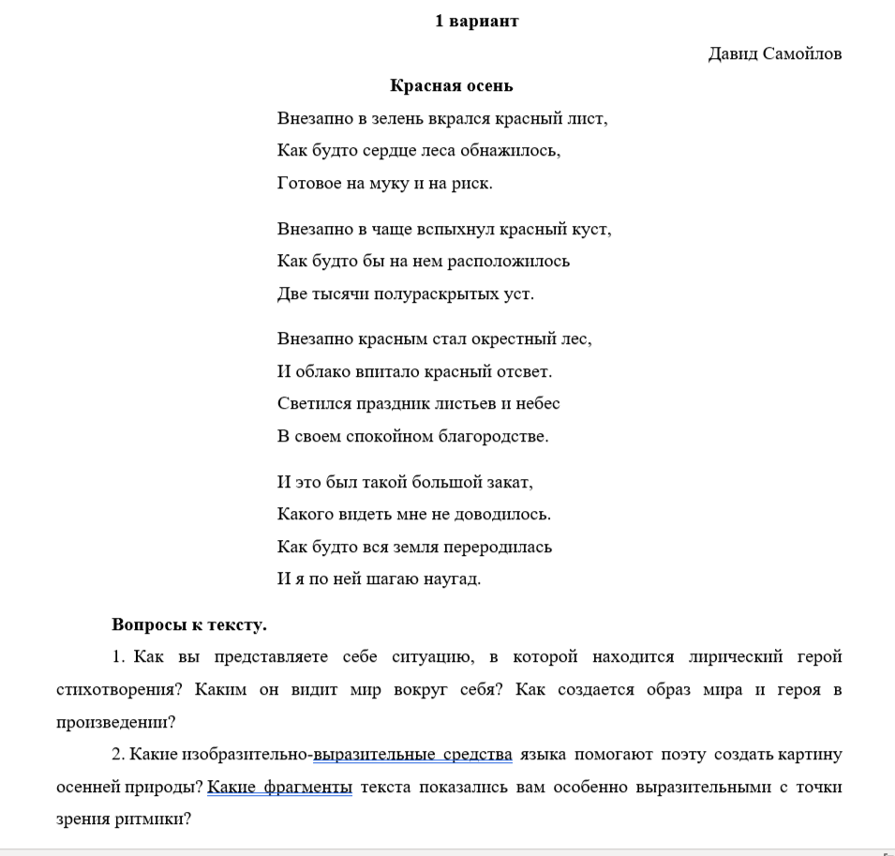
Пример аналитического задания

Slide 8
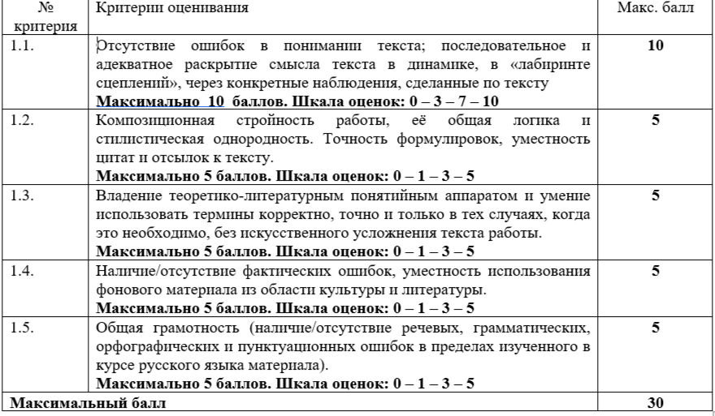
Критерии оценивания аналитического задания

Slide 9
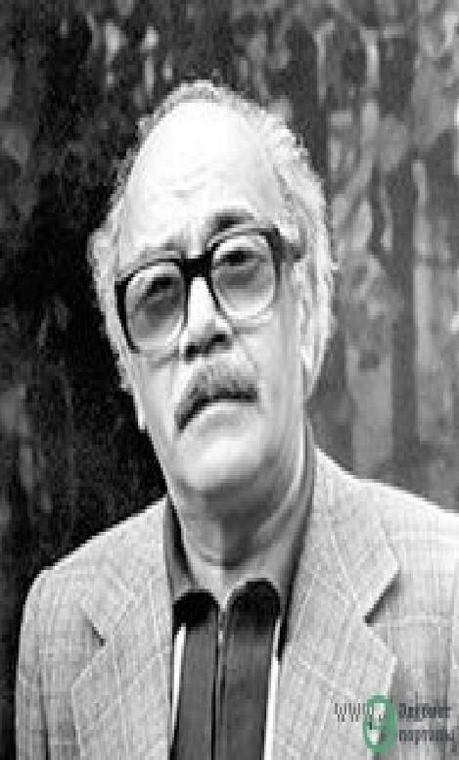
Давид Самуилович Самойлов – настоящая фамилия Кауфман родился 1 июня 1920 года в Москве. С детства его, как ребёнка из интеллигентной семьи, обучали французскому, немецкому и музыке. Самойлов окончил первую опытно – показательную школу имени Горького, где были прекрасные педагоги. В 1938 году поступил в ИФЛИ (Институт философии, литературы и истории). Не окончив курса, 21-летний Давид Самойлов ушёл на войну. Прошёл путь от Волхова и до Берлина, служил в пулемётном расчёте, был разведчиком, получил ранения, был удостоен боевых наград, но никогда не кичился этим. ВОВ стала решающим событием, повлиявшим на становление его художественного мира. Ужасы войны, гибель товарищей, лишения и страдания гражданского населения – всё это обострило восприятие мира, оставило неизгладимую печать на всём творчестве этого поэта.
В его стихах преобладают трагические ноты, отразился страшный опыт ХХ столетия. В его стихах есть и светлая радость победы утверждение столь высокой ценой завоёванной мирной жизни. Он оставил потомкам стихи проникнутые своими мыслями, чувствами и переживаниями.

Slide 10
Стихотворение «Красная осень» написано в 1962 году. Жанр – пейзажная лирика. Стихотворный размер – пятистопный ямб.
Описание ведется от первого лица. Тема стихотворения: постепенный, необратимый, яркий приход осени.
Перед нами предстает картина наступающей яркой осени. В первой строфе показан красный лист - визуальный образ осеннего леса. Появляется он «внезапно». Глагол «вкрался» подчеркивает неуверенность и чуждость первого красного листа. Сравнение его с сердцем леса, которое «готово на муку и на риск», создает образ живого начала. Сердце – «обнажилось», то есть стало незащищенным и уязвимым. Лес – это живой организм, а красный цвет выступает здесь как разрушитель обыденности.
Во второй строфе красного цвета становится больше – «вспыхнул красный куст». Красный цвет здесь сравнивается с полураскрытыми устами (олицетворение). Куст, как будто кричит от боли, а гипербола «две тысячи» подчеркивает необратимость наступающих изменений.
В следующей строфе – кульминация стихотворения: как только весь лес окрасился в красный цвет – как будто загорелся, сразу и облако также стало красным. Метафора «облако впитало» подчеркивает неестественность процесса, обреченность, но вместе с тем, единения земли и неба. И далее они уже являются единым целым: «праздником листьев и небес». Эпитет «в своем спокойном благородстве» подчеркивает уравновешенность и смирение. Кульминационный характер строфы подчеркивают фонетические особенности : ассонанс ударных гласных а Внезапно красным стал окрестный лес,
И облако впитало красный отсвет.
Светился праздник листьев и небес
В своём спокойном благородстве.
Последняя строфа – картина большого заката – окончания определенного жизненного этапа.

Slide 11
Стихотворение построено на приёме контраста. Красный цвет используется и как цвет крови, и как цвет праздника. Вместе с тем наблюдаем и контраст чувств: сожаление об уходящем времени и радость от постижения красоты нового, приходящего ему на смену, мира.
Обратите внимание на особенности синтаксического построения произведения. Стихотворение составляют 6 предложений. Все они повествовательные и невосклицательные,т о есть настроение стихотворения не пафосное, а спокойное и благородное. Ощущается некая неуверенность лирического героя в своём следующем шаге по этой обновленной земле. Поэ тому преобладают сложноподчиненные предложения, что также свидетельствует о неуверенности и неопределенности будущего лирического героя.
В тексте преобладают существительные (18), которые описывают картины природы ( зелень, лес, лист, облако, небеса, земля) , ощущения (мука, риск, благородство), человеческие характеристики (сердце, уста). Прилагательных- 8, причем 4 из них «красный». Глаголы в тексте (их всего 11) употребляются в форме прошедшего времени, и только один глагол «шагаю» - в настоящем. Этим подчеркивается, что изменения уже произошли, и лирический герой уже принял для себя те изменения, которые произошли и живет настоящим. Он четко понимает, что нужно идти дальше, не смотря ни на что, это подчеркивает семантика глагола «шагаю» ( шагать можно только твердо).
События в стихотворении начинаются «внезапно», а заканчиваются «наугад». Внезапные изменения в жизни заставляют лирического героя принять бытность и твердо шагать в будущее по обновленной земле, пусть пока и наугад.
Идея стихотворения: жизнь не стоит на месте: на смену лета приходит осень, и нужно смело и уверенно шагать вперед, даже если пока не уверен в завтрашнем дне.

Slide 12
Задание 2. ТВОРЧЕСКОЕ ЗАДАНИЕ
Напишите небольшой рассказ, в котором бы обычный бытовой предмет претерпевал метаморфозу (метаморфоза – полная, совершенная перемена, изменение), открывался перед читателем с новой, неожиданной стороны, влиял на героя и его жизнь, способствовал развитию сюжета.
Максимальный балл за задание – 20

Slide 13
Требования к заданию
умение создавать разные тексты,
-выступать в роли редактора и в других ролях, требующих филологической подготовки, широкого литературного и культурного кругозора, языкового чутья и художественного вкуса.

Slide 14
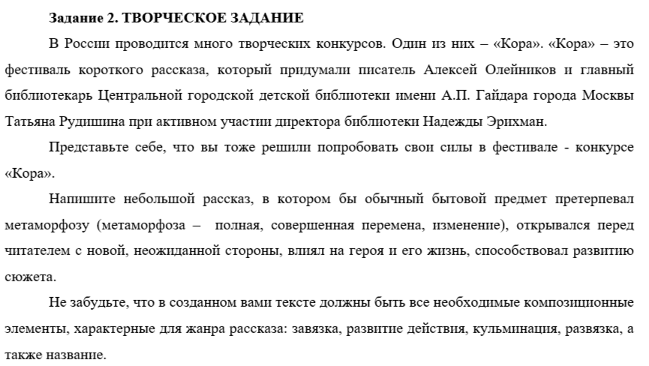
Пример творческого задания

Slide 15
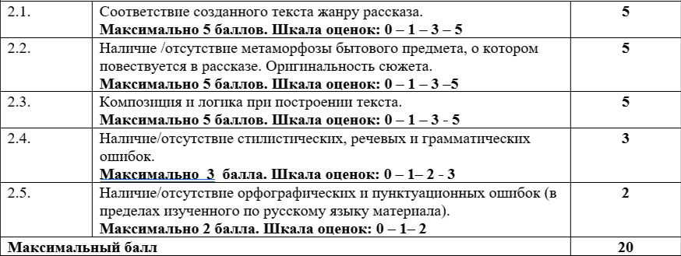
Критерии оценивания
творческого задания

Slide 16
Вариант выполнения задания
На улице морозы...
Мама достала с антресолей свою старенькую детскую шубу и велела идти гулять в ней. Это катастрофа, а не шуба! Тяжёлая, как шкаф. Лохматая, как овцебык. А главное, в ней всё равно было холодно. В лицо мне летели острые снежинки. Они царапали щёки и нос. Ветер высасывал тепло через дырки для пуговиц. Я почти сразу превратился в ледышку. Шёл и звякал. Шуба – колокол, я – язычок. Дилинь-дон-дон!
Тогда я втянул внутрь голову, а следом руки и ноги. В шубе оказалось просторно, но темно. Я пошарил по стенкам - нашёл выключатель. Под потолком замигала гирлянда. Сразу стало уютней. Я осмелел, вытащил из внутреннего кармана чайник, чашки, заварку. Когда чайник закипел, в шубу постучались первые гости – мои друзья по двору Сашка и Толик. Потом заглянула на огонёк Леночка. Она старательно застегнула за собой все пуговицы и угостила нас конфетами. Мы пили чай и смеялись.
Я был очень рад за маму, что у неё в детстве была такая чудесная согревающая шуба. И за себя тоже был рад.

